Slide 1

СОВЕРШЕНСТВОВАНИЕ СИСТЕМЫ ПРОДОВОЛЬСТВЕННОЙ БЕЗОПАСНОСТИ В СЕВЕРНОМ РЕГИОНЕ
Выполнил:
Санников Д. В.
Аспирант, 1-го года обучения
38.06.01 ЭКОНОМИКА
Экономика и управление народным хозяйством
Научный руководитель:
Исламутдинов В. Ф., д.э.н., доцент
Ханты-Мансийск – 2017

Slide 2
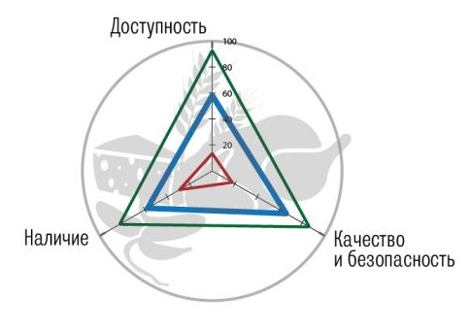
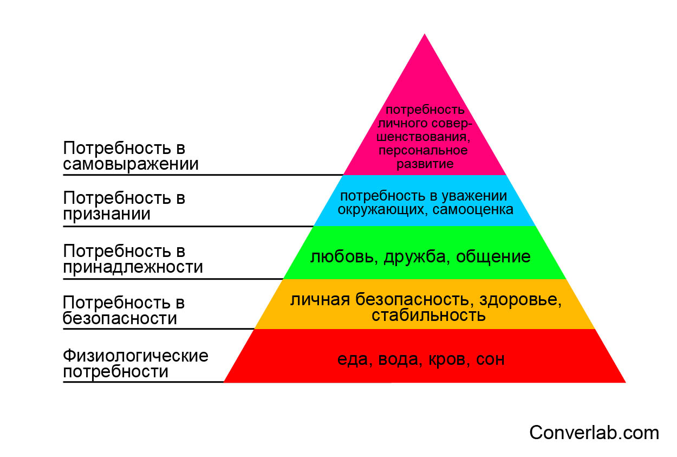
ЗНАЧЕНИЕ ПРОДОВОЛЬСТВЕННОЙ БЕЗОПАСНОСТИ

Slide 3
Актуальность темы
Актуальность исследуемой темы обосновывается тем, что для населения одним из важнейших показателей уровня жизни является обеспеченность продуктами питания не только в необходимом ассортименте и объеме, но и в удобной для приобретения доступности. Ведь именно от количества и качества потребляемых продуктов питания, в соответствии с медицинскими нормами, зависит производительность труда и здоровье человека, а также воспроизводство населения страны и продолжительность жизни людей.

Slide 4
Анализ публикационной активности по теме исследования за 2012-2016 гг.

Slide 5
Анализ публикационной активности по теме исследования за 2012-2016 гг.

Slide 6
Цель, объект и предмет исследования
Цель исследования – разработка системы оценки и обеспечения продовольственной безопасности северного региона.
Объект исследования – система продовольственной безопасности северного региона.
Предмет исследования – управленческие отношения в сфере обеспечения продовольственной безопасности.

Slide 7
Задачи исследования
изучение сущности понятия продовольственной безопасности и комплекса критериев ее оценки;
анализ механизмов обеспечения продовольственной безопасности в северных странах мира;
изучение эволюции концепции продовольственной безопасности в России;
рассмотрение институциональной среды продовольственной безопасности;
оценка показателей, характеризующих продовольственную безопасность России и её регионов;
разработка альтернативной методики оценки уровня продовольственной безопасности северного региона;
разработка имитационной модели продовольственной безопасности северного региона;
поиск путей повышения уровня продовольственной безопасности региона.

Slide 8
Основные проблемы
Путаница в понятиях и отсутствие единой методики
Природно-климатические особенности региона
Падение уровня доходов населения
Снижение качества продовольствия
Большое количество квази-отечественной продукции
Иные проблемы в том числе и нормативно-правового характера

Slide 9
Концепция модели оценки продовольственной безопасности
Физическая доступность
Экономическая доступность
Уровень продовольственной безопасности
Обеспеченность населения
Качество продовольствия
Эффективность продовольственной системы
Устойчивость продовольственной системы
Достаточность потребления

Slide 10
СПАСИБО ЗА ВНИМАНИЕ!
Ханты-Мансийск – 2017

